Slide 1
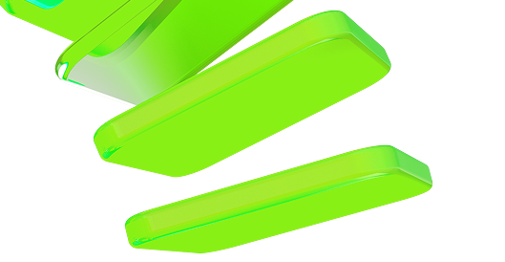



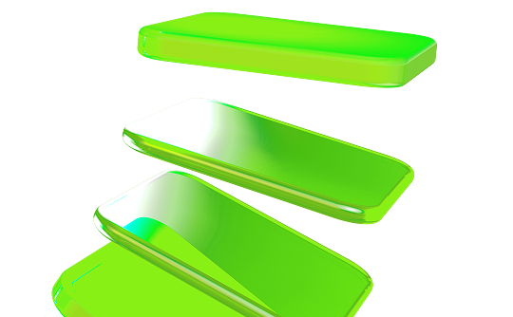
ML Challenge
Питчинг проектов

Slide 2

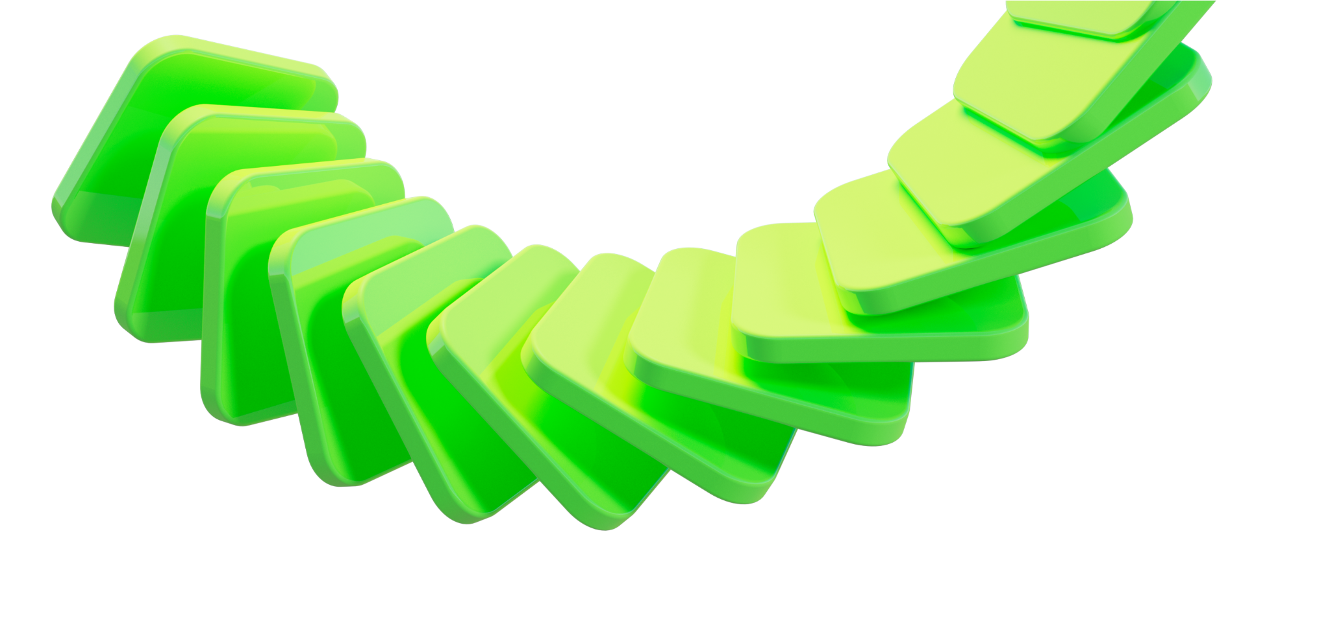

Питчинг проектов
Система визуализации BPMN-диаграмм.
QPSK
Эльдар
Курманалиев
Владимир
Кроян
Георгий
Макаров
Дмитрий
Зайцев
Максим
Ветров
Капитан, frontend, ML инженер
DevOps, backend
Системный программист
Тестировщик
Разработчик

Slide 3


Проблема
Традиционное моделирование BPMN: Сложно, долго, дорого
Высокий порог входа, поскольку необходимы специализированные знания нотации BPMN и опыт работы с профессиональными инструментами.
Ручное создание диаграмм сопряжено с большими трудозатратами и занимает значительное количество времени, особенно при работе со сложными процессами.
Человеческий фактор приводит к ошибкам в логике, нарушению стандартов BPMN, нестыковкам.
Сложно быстро преобразовать словесное описание процесса от бизнес-аналитика или владельца процесса в формальную модель.
Внесение изменений и проверка гипотез занимают значительное время.

Slide 4
Обзор и анализ
Потребность рынка и существующие решения
Моделирование бизнес-процессов является ключевым фактором успешной оптимизации, автоматизации и глубокого понимания внутренней структуры компаний.
Существующие инструменты: Мощные, но ориентированы на ручное построение (Camunda, Bizagi, ARIS и т.д.). Предлагают валидацию, но не автоматическое создание описания.
Пробел на рынке: Отсутствие интуитивных инструментов, которые автоматически "переводят" естественное описание процесса (текст/голос) в стандартную BPMN-диаграмму.
Наша цель: Создать систему, которая демократизирует BPMN-моделирование, делая его доступным, быстрым и менее подверженным ошибкам с помощью AI.

Slide 5
Структура решения
Голос → Текст: Whisper для распознавания речи.
1) Анализ бизнес процесса происходит с помощью агента, который последовательно узнаёт детали бизнес процесса, выявляет сущности и логические связи, потом происходит валидация процесса по BPMN нотации (чтобы не было «висячих» элементов и ошибок в логике)
2) AI агент в результате описывает JSON объект, который ещё раз валидируется на предмет соответствия BPMN схеме, то есть проверят наличие всех элементов и их связей
3) По JSON объекту формируется файл в формате .bpmn с помощью разработанного нами алгоритма, который расставляет элементы схемы и связывает их линиями по стандарту BPMN 2.0.
Финальный .bpmn файл отображается с помощью библиотеки bpmn-js

Slide 6
Архитектура и описание решения
Технологический стек:
Языки программирования: Python, JavaScript
Фреймворки: Flask (бэкенд), React.js (фронтенд), LangChain
AI / ML: Qwen2.5, OpenAI Whisper
BPMN: `bpmn-js`
База данных: PostgreSQL
Речь в текст (STT): Whisper
Инфраструктура: Docker, Docker Compose
Управление БД: pgAdmin

Slide 7
Описание работы приложения
1. Пользователь вводит описание процесса либо в текстовом, либо в голосовом формате.
2. AI-Агент обрабатывает введённые данные и формирует JSON-файл, содержащий ключевые элементы будущей BPMN-диаграммы (сущности, начало, блоки, соединения и др.).
3. AI-Агент проводит проверку JSON-файла на предмет возможных логических ошибок согласно правилам BPMN-нотации.
4. В случае обнаружения ошибок в структуре объекта JSON или логике процесса, то на агент вызывает инструмент, который исправляет такие ошибки
5. Если проверка прошла успешно, то диаграмма в формате .bpmn формируется по JSON, который был сформирован с помощью агентов

Slide 8
Функциональные возможности
Возможности системы
Процесс вводится в виде текста на русском или английском языках. Дополнительно возможна поддержка приема голосовых описаний с последующим автоматическим преобразованием в текстовую форму.
Генерация JSON: Создание структурированного JSON-представления процесса.
Конвертация в BPMN: Преобразование JSON в стандартный BPMN 2.0 формат.
Визуализация: Отображение сгенерированной BPMN-диаграммы в веб-интерфейсе.

Slide 9
Преимущества
Почему наша разработка представляет собой значительный прогресс?
Доступность: создание базового уровня моделей возможно даже без углубленных познаний в нотации BPMN.
Скорость: многократное повышение скорости формирования BPMN-диаграмм относительно традиционного ручного метода.
Раннее обнаружение ошибок: Логические ошибки выявляются построения диаграммы, что упрощает их исправление
Удобство: естественный язык становится основным средством взаимодействия с системой, позволяя вводить данные как текстом, так и голосом.

Slide 10
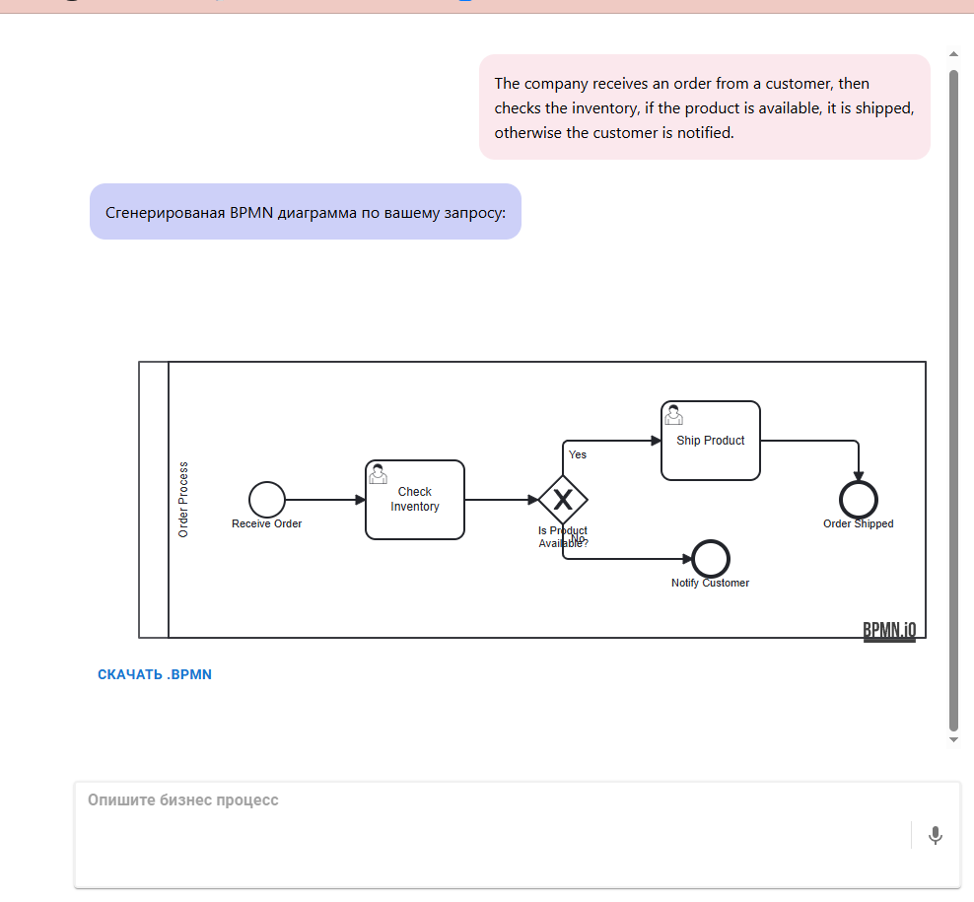
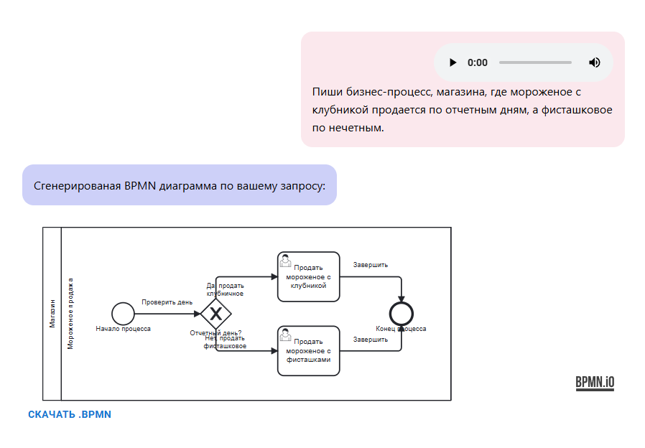
Демонстрация функционала
Голосовой ввод:
Текстовый ввод:

Slide 11
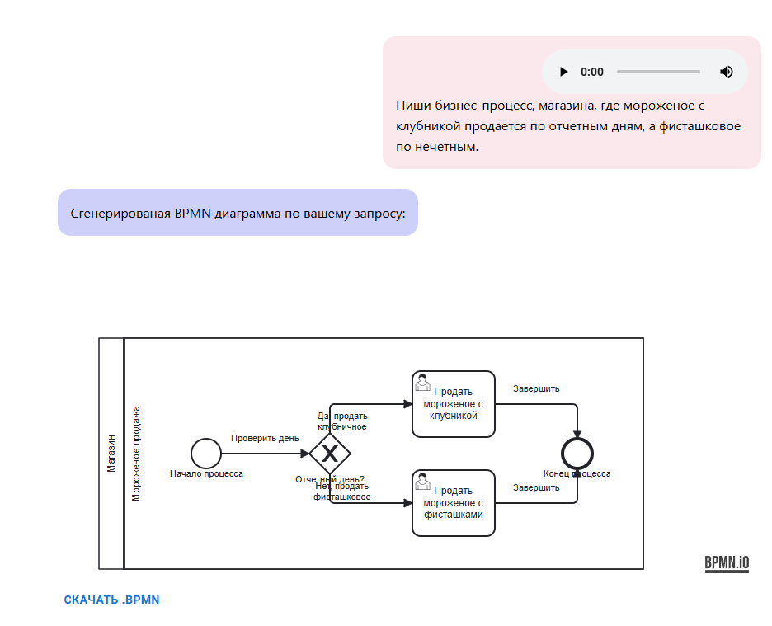
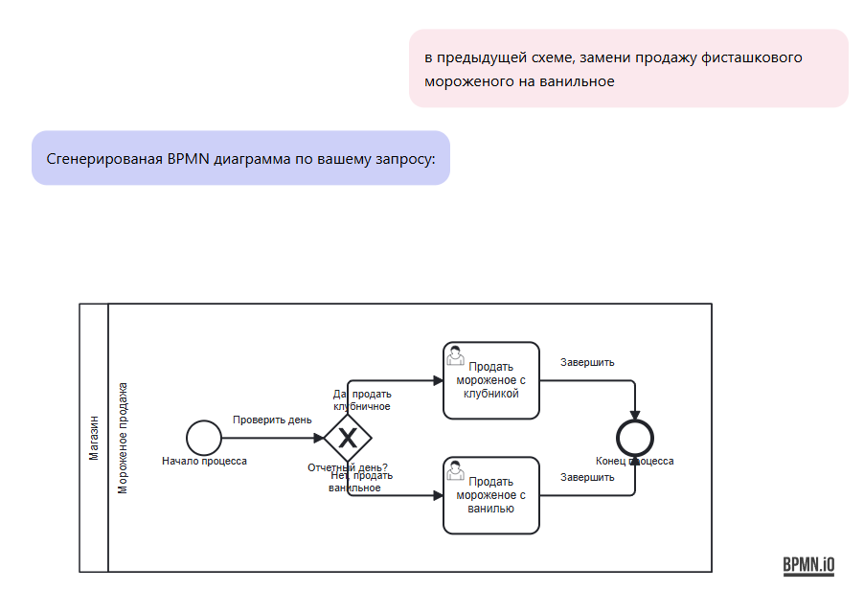
Демонстрация функционала
Работа чата:

Slide 12
Благодарим за внимание!!!!

